Slide 1

Wiskunde, de taal van de natuurkunde.
Ja, en?
Nelleke den Braber
Notes:
Een zoektocht naar het antwoord op de vraag 'Ja, en?'

Slide 2
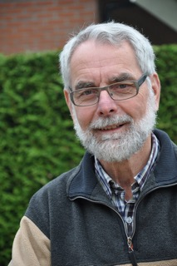

Leen
Notes:
Leen den Braber: zo'n 45 jaar natuurkundedocent en 35 jaar lang bezoeker van de natuurkundeconferentie

Slide 3
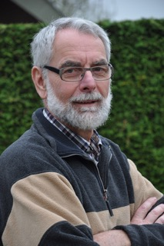
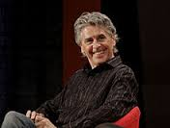
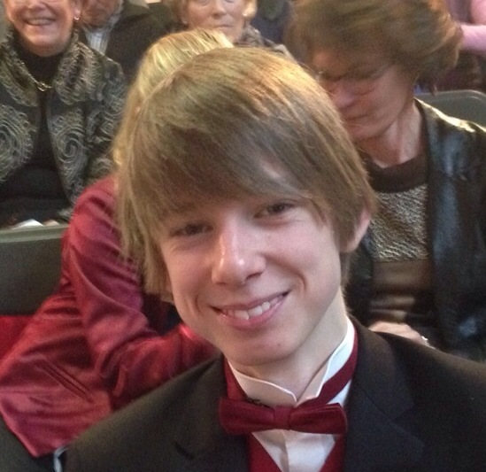
Zoektocht
De rol van wiskunde in NLT
Samenhang tussen de vakken
Notes:
Promotieonderzoek 'rol van wiskunde in nlt'
Zoektocht: belangrijk om mensen te bevragen in gesprek te gaan. Wat leeft er?
Naast bronnen, literatuur.....wat leeft er om mij heen (beeldvorming)
Een vraag die ik stel: wat is wiskunde?
Beantwoord hier door drie mensen: Leen den Braber, Kees (gymnasiumleerling), Keith Devlin (Stanford 'math guy')

Slide 4
Wat is wiskunde?
Volgens mijn vader
  Formele wetenschap/containerbegrip
Volgens Kees
  Het is een studie naar een systeem dat wij zelf hebben bedacht
Volgens Devlin
  The science of patterns
Notes:
Er bestaat niet een definitie van wiskunde, wat het voorleggen van deze vraag aan 'voorbijgangers' zo boeiend maak.

Slide 5
Wiskunde is een formele wetenschap die zich bezighoudt met de studie van abstracte structuren, waarbij een aparte (overwegend symbolische) taal gebruikt wordt om deze structuren nader te kunnen omschrijven.
Wiskunde ≠ taal
De taal van de wiskunde = de taal van natuurkunde
Notes:
Een beschrijving van Willem Ravenstein. Het bundelt de gedachten van de vorige drie.
Er springt uit: geen taal

Slide 6
Wat is de rol van wiskunde?
Devlin: "Physics is the world looked at through mathematical eyes" ('modelleren')
De taal van de wiskunde = de taal van natuurkunde
Tool
  Algebraische en rekenvaardigheden, heuristieken, algoritmes
  Inhoud (kans, statistiek, meetkunde, calculus, etc.)
Bewijzen/onderbouwen
Wiskundig denken
Notes:
Een tweede vraag die ik voorleg: wat is de rol van wiskunde?
Verschillende rollen: manier van naar de wereld kijken (modelleren, beschrijving via symbolische notatie), tool, bewijs, manier van denken

Slide 7
Wiskundig denken
Waarom wordt de wiskunst, die so nuttig is om aan het verstand eene geregelde leiding te geven, nooit onder de punten van een fraaie opvoeding geteld? (Stijl, 1774 in Kruger 2014)
Orde, helderheid, beknoptheid en nauwgezetheid – Fontenelle, 1702
Logisch redeneren (specifiek in bewijzen) - Devlin
Probleemoplossen: specialiseren, generaliseren, formuleren, overtuigen –(Mason e.a., 1982)
WDA: probleemoplossen, modelleren, abstraheren, logisch redeneren, formules manipuleren en structuren - cTWO
Notes:
Geen definitie van wiskundige denken
Wiskunde was door de eeuwen heen vooral beroepsgericht of vervolgopleiding gericht (landmeters, ingenieurs, polytechnische school). Algemene vorming is lang niet altijd een onderdeel van het onderwijs geweest, maar komt wel met enige regelmaat terug: zie al het citaat uit de achttiende eeuw.
In de huidige vernieuwing van de nieuwe examenprogramma's is opnieuw aandacht voor het wiskundig denken (Wiskundige denkactiviteiten)
Ondanks dat er niet een definitie is, richt het wiskundig denken zich toch vaak op structurering, systematische aanpak, patronen beschrijven.
Denken en doen is uit elkaar te halen. Goed in wiskundig denken kan samen gaan met niet goed in wiskundig doen en omgekeerd.

Slide 8
Wiskunde in school
Schoolwiskunde slecht beeld van wiskunde (rol als tool)
Meer aandacht voor WDA
.....en bij Natuurkunde?

Slide 9
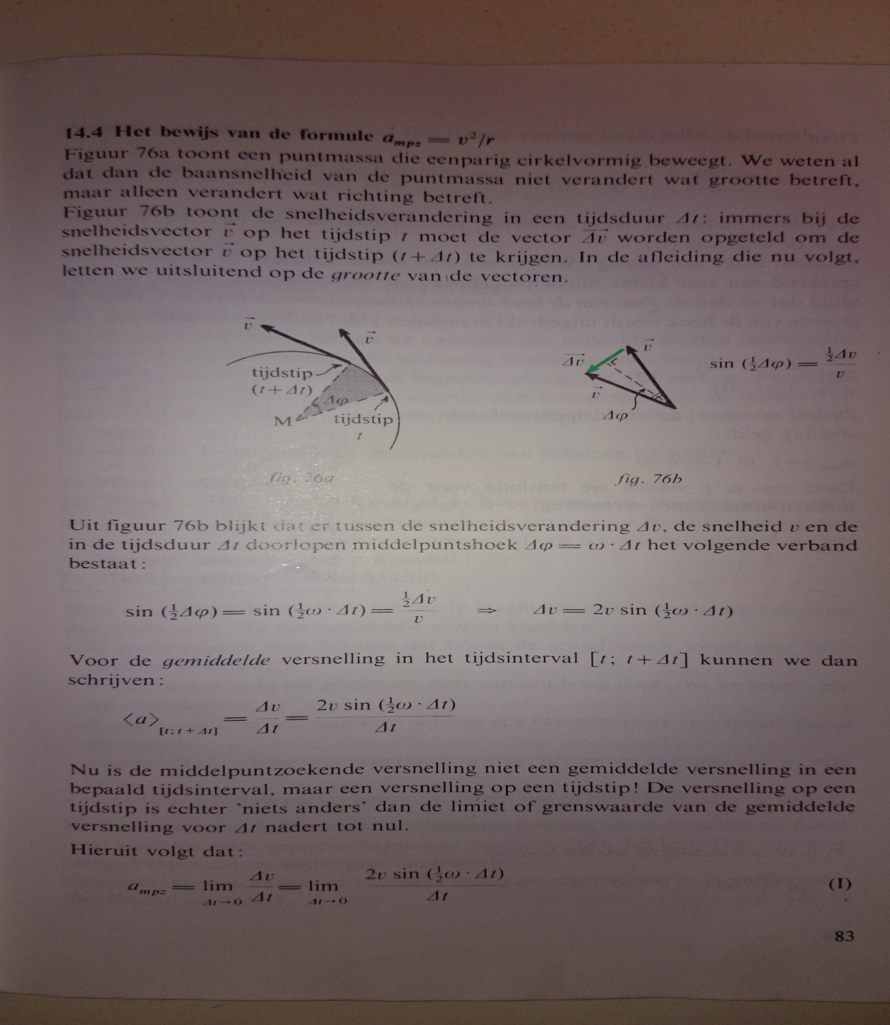
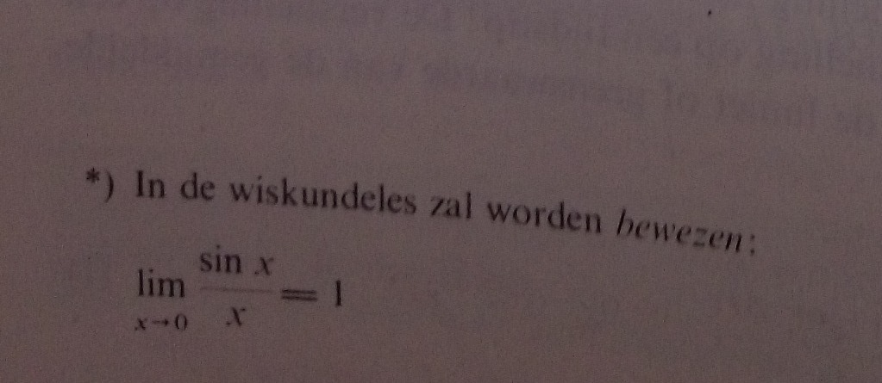
Notes:
Op de tweede bladzijde staat overigens wiskunde die ook niet meer voorkomt
Boek Systematische natuurkunde uit 1978
De verdwijning van wiskunde uit de natuurkunde is langzaam gebeurd. Hoewel begrijpelijk en met reden (bijv. toegankelijker maken voor iedereen, ook leerlingen met wiskunde A) toch soms wat jammer. Het verliest daarmee de onderbouwingsfunctie.

Slide 10
Wi en Na in school
Uit natuurkunde verdwenen (onderbouwingsrol)
Laatste: PV=2/3N<E_{kin}>
m/s/s = m/s²
Afstemmen in inhoud
Bredere benadering van wiskunde: (wiskundig) denken/verbinding denkwijzen
Dit kan bij NLT!
Notes:
Samenhang en afstemming tussen de vakken gebeurt vaak op inhoud en blijft al decennia een punt. Waarom niet de verbinding zoeken op denkwijzen!
NLT biedt ruimte om meer aandacht te besteden aan de rol van wiskunde, de onderbouwing of het wiskundige denken.
Niet dat het daar alleen maar zou moeten gebeuren!
Mooie initiatieven voor samenhang en afstemming tussen de vakken:
Drie voorbeelden van uitgewerkte activiteiten zijn te vinden in:
• SaLVO: materiaal, voornamelijk voor de onderbouw en in een leerlijn uitgezet, met als
terugkerend thema evenredigheid en verbanden tussen grootheden. Het kan als vervanging
van de lesstof worden gebruikt, maar ook als aanvulling. Het materiaal is aan vakken
gekoppeld, maar kan ook voor een profielmiddag gebruikt worden. De activiteiten kunnen
dus zowel binnen als buiten de eigen vakles gebruikt worden.
• Samenhang in Europees kader (Compass, 2011): deze publicatie beschrijft materiaal voor
onder de 16 jaar. Het gaat om lessenseries waarin biologie, natuurkunde of scheikunde
gecombineerd wordt met wiskunde. Vooral aanvullend op eigen materiaal en geschikt voor
bijvoorbeeld projectmiddagen.
*Samenhang en afstemming tussen wiskunde en de profielvakken (SLO, 2012): deze publicatie geeft allerlei opdrachten uit natuurkunde en economie de in de wiskundeles gebruikt kunnen worden. Daarnaast wordt aandacht besteed aan hoe af te stemmen tussen vaksecties en beleidskeuzes.

Slide 11
Wat willen we van leerlingen?
Kees aan het woord
Notes:
Nelleke: Hoe zie je de rol van wiskunde binnen de natuurwetenschappen?
Kees: meetkunde is een natuurwetenschap in zichzelf, analyse is een hulpmiddel om concrete antwoorden te krijgen in natuurkunde en scheikunde. Aangezien analyse niks beschrijft zonder een praktische toepassing en met name natuukunde blijft alleen maar theoretisch zonder wiskunde. Dus analyse speelt een rol om natuurkunde praktische toepassingen te geven.
Nelleke:Wordt wiskunde niet gebruikt om natuurkundige verschijnselen te bewijzen?
Kees: In de zin dat het verschijnsel bestaat? Ik denk dat het meer is om het verschijnsel concreet en uitlegbaar te maken. Verschijnselen die je eenvoudig waar kunt nemen, daar wordt wiskunde vooral gebruikt om het concreet te maken. Heb je het over quantummechanische verschijnselen, dan wordt wiskunde wel gebruikt om het aan te tonen.
Nelleke: Kun je een voorbeeld geven?
Kees: Snelheid en versnelling. snelheid uitdrukken in de afstand per tijdseenheid. Versnelling uitdrukken in de verandering van afstand per tijdseenheid per tijdseenheid. Want we kunnen allemaal zien dat snelheid bestaat.
Nelleke: Dan is wiskunde meer een manier om het uit te drukken?
Kees: Ja. Maar bij quantumverschijnselen heb je wiskunde sowieso al nodig om aan te tonen dat het klopt. Je kan quantumverschijnselen moeilijk waarnemen.
Bij allerdaagse verschijnselen is wiskunde niet per se nodig om aan te tonen dat het bestaat. Hoe ingewikkelder het wordt, hoe lastiger. Dat heeft niet per se met woorden te maken, maar met de vraag of je het zou kunnen aantonen zonder wiskunde. Op een gegeven moment gaat dat niet meer en dan wordt wiskunde de basis van je theorie ipv waarnemingen.

Slide 12
Leerlingen aan het woord
Door nlt ben ik erachter gekomen dat wiskunde meer is dan alleen wiskunde B en D. Nu denk ik erover om misschien wiskunde te gaan studeren
We hoeven nooit formules op te lossen of echt wiskundige kennis gebruiken bij het oplossen van vragen. Dit lukt ook gewoon met je rekenmachine of standaard kennis.
Notes:
Niet alle leerlingen zoals Kees. Hoe zouden we willen dat leerlingen de relatie beschrijven tussen wiskunde en natuurkunde?
Hier nog twee uitspraken van leerlingen die een heel andere antwoord geven.

Slide 13
Cijfers en feiten
leerling enquête: 390 examenleerlingen (havo, vwo), 10 vragen
Schoolbezoeken (9) en interviews met studenten (9)
Over de rol in het vak, het nut, de kruisbestuiving wiskunde-nlt, de rol wiskundedocent
Ook: beschrijf nlt en geef aan welke vakgebieden een rol daarin spelen.
Notes:
De uitspraken komen uit onderzoeksactiviteiten vd afgelopen jaren.

Slide 14
Vakgebieden in nlt
genoemd bètavak | percentage leerlingen
aardrijkskunde | 56%
biologie | 93%
informatica | 36%
natuurkunde | 98%
scheikunde | 92%
wiskunde | 82%
Notes:
Welke vakgebieden horen tot nlt?

Slide 15
NLT- docenten
vak | aantal scholen met vakdocent in team | gemiddeld aantal vakdocenten in nlt-team | totaal aantal docenten in nlt-teams
aardrijkskunde | 40% | 0,46 | 93
biologie | 95% | 1,44 | 291
natuurkunde | 98% | 1,43 | 288
scheikunde | 88% | 1,26 | 255
wiskunde | 50% | 0,60 | 121
toa's | 77% | 1,43 | 288
anders | 9% | 0,09 | 19
Notes:
Natuurkundedocenten leveren een belangrijke bijdrage aan NLT

Slide 16
wiskunde wel vakgebied in nlt
Wiskunde is belangrijk voor nlt : ruim 88%
Nlt toont toepassing van wi : 78%
In bijna elke module komt wiskunde voor : ongeveer de helft
Kennis gemaakt met nieuw wiskunde – 51%
Wiskunde overslaan – nooit 77% soms 20%
Notes:
Leerlingen (uit de 82%) die aangeven dat wiskunde wel tot NLT behoort.

Slide 17
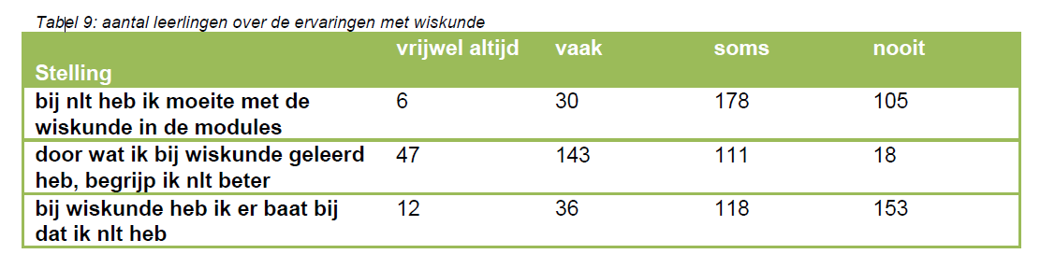
Hoewel niet alle leerlingen een nlt-module hebben gehad van een wiskundedocent (39%) konden de meeste leerlingen met nlt-vragen wel terecht bij een wiskundedocent of hadden ze een of meerdere modules van een wiskundedocent.

Slide 18
Waarom wiskunde geen vakgebied
Motivatie:
wiskunde weinig/niet voorkomt, kleinere rol
geen 'wiskundige modules' of slechts één.
eenvoudige wiskunde "wiskunde speelt wel een rol, maar niet de wiskunde die in de bovenbouw nodig is "
Niet vergelijkbaar met wiskundeles
Notes:
Interessanter zijn de leerlingen die aangeven waarom wiskunde niet tot NLT behoort.
Misschien zijn deze uitspraken ondersteunend voor de uitspraak dat schoolwiskunde een verkeerd beeld geeft van wiskunde?

Slide 19
Wiskunde geen vakgebied in nlt
Meer natuurkunde
Meer het invullen van formules zoals bij natuurkunde of andere vakken
De wiskundige formules vind ik eerder het toepasgebied van de natuurkunde.
Omdat er weinig wiskunde in voor komt. Als het er al in voor komt zijn het basisberekeningen die je bij natuurkunde en aardrijkskunde toepast.
Notes:
22 leerlingen (vd 71) geven natuurkunde op in hun antwoord
Is dit erg? Nee....maar toch knaagt het wel een beetje.
Ze herkennen de wiskunde niet als zodanig.

Slide 20
Ja, EN?
Wat moeten we ermee?
Zelfstandige discipline (niet beta?), geen taal
Wat kan nog meer?
Bredere benadering van wiskunde
  Denken en doen: verbinden in denkwijzen
  Historisch en cultureel besef
NLT biedt mogelijkheden!
Notes:
Antwoord op de vraag: twee manieren om er naar te kijken
Mijn wens:
Niet meer spreken over 'wiskunde is een taal'
Aandacht voor een bredere benadering van wiskunde (recht doen aan het vakgebied en de historische en culturele waarde)
Waaronder (Wiskundig) denken: zoek de verbinding tussen de vakgebieden via het denken
- Benut de ruimte en mogelijkheden die NLT biedt om de rol van wiskunde duidelijker te belichten.

Slide 21
Paul Ernest
Als intrinsiek waardevol gebied op het gebied van mens en cultuur is wiskunde rijk aan intellectueel opwindende concepten met inbegrip van oneindigheid, chaos, kans, enzovoort.
Wiskunde is een denkbeeldig koninkrijk met een domein aan kennis met zijn eigen schoonheid. Wiskunde heeft ook zijn rol gespeeld in de filosofie, kunst, wetenschap, technologie en sociale wetenschappen. Deze waardering van de wiskunde is een recht van iedere leerling die te maken heeft met wiskunde.
Notes:
Wiskunde ondergewaardeerd en overgewaardeerd. Over: dat het overal zit en dat het voor iedereen belangrijk is om er van alles van te weten.

Slide 22
Hartelijk dank
Nelleke den Braber: nsdenbraber@gmail.com
Nlt-website: www.betavak-nlt.nl
info@betavak-nlt.nl

